Slide 1
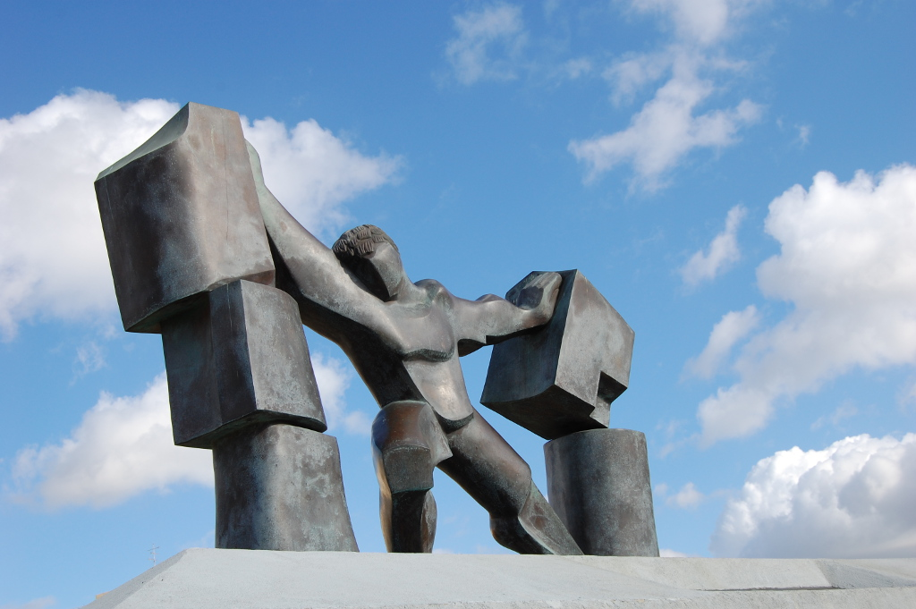
Judges 16:21-31
שֹׁפְטִים טז כא-לא

Slide 2
Judges 16:21
וַיֹּאחֲז֣וּהוּ פְלִשְׁתִּ֔ים
וַֽיְנַקְּר֖וּ אֶת־עֵינָ֑יו
וַיּוֹרִ֨ידוּ אוֹת֜וֹ עַזָּ֗תָה
וַיַּאַסְר֙וּהוּ֙ בַּֽנְחֻשְׁתַּ֔יִם
וַיְהִ֥י טוֹחֵ֖ן בְּבֵ֥ית האסירים הָאֲסוּרִֽים׃
6, Root 8
7, Root 10

Slide 3
Judges 16:22-23
וַיָּ֧חֶל שְׂעַר־רֹאשׁ֛וֹ לְצַמֵּ֖חַ כַּאֲשֶׁ֥ר גֻּלָּֽח׃
וְסַרְנֵ֣י פְלִשְׁתִּ֗ים נֶֽאֱסְפוּ֙ לִזְבֹּ֧חַ זֶֽבַח־גָּד֛וֹל לְדָג֥וֹן אֱלֹהֵיהֶ֖ם וּלְשִׂמְחָ֑ה
וַיֹּ֣אמְר֔וּ
נָתַ֤ן אֱלֹהֵ֙ינוּ֙ בְּיָדֵ֔נוּ אֵ֖ת שִׁמְשׁ֥וֹן אוֹיְבֵֽינוּ׃

Slide 4
Judges 16:24
וַיִּרְא֤וּ אֹתוֹ֙ הָעָ֔ם
וַֽיְהַלְל֖וּ אֶת־אֱלֹהֵיהֶ֑ם
כִּ֣י אָמְר֗וּ
נָתַ֨ן אֱלֹהֵ֤ינוּ בְיָדֵ֙נוּ֙ אֶת־א֣וֹיְבֵ֔נוּ
וְאֵת֙ מַחֲרִ֣יב אַרְצֵ֔נוּ
וַאֲשֶׁ֥ר הִרְבָּ֖ה אֶת־חֲלָלֵֽינוּ׃

Slide 5
Judges 16:25
וַֽיְהִי֙ כי טוב כְּט֣וֹב לִבָּ֔ם
וַיֹּ֣אמְר֔וּ
קִרְא֥וּ לְשִׁמְשׁ֖וֹן וִישַֽׂחֶק־לָ֑נוּ
וַיִּקְרְא֨וּ לְשִׁמְשׁ֜וֹן מִבֵּ֣ית האסירים הָאֲסוּרִ֗ים
וַיְצַחֵק֙ לִפְנֵיהֶ֔ם
וַיַּעֲמִ֥ידוּ אוֹת֖וֹ בֵּ֥ין הָעַמּוּדִֽים׃

Slide 6
Judges 16:26
וַיֹּ֨אמֶר שִׁמְשׁ֜וֹן אֶל־הַנַּ֨עַר הַמַּחֲזִ֣יק בְּיָדוֹ֮
הַנִּ֣יחָה אוֹתִי֒ והימשני
וַהֲמִשֵׁ֙נִי֙ אֶת־הָֽעַמֻּדִ֔ים
אֲשֶׁ֥ר הַבַּ֖יִת נָכ֣וֹן עֲלֵיהֶ֑ם
וְאֶשָּׁעֵ֖ן עֲלֵיהֶֽם׃
1, Root 1

Slide 7
Judges 16:27
וְהַבַּ֗יִת מָלֵ֤א הָֽאֲנָשִׁים֙ וְהַנָּשִׁ֔ים
וְשָׁ֕מָּה כֹּ֖ל סַרְנֵ֣י פְלִשְׁתִּ֑ים
וְעַל־הַגָּ֗ג כִּשְׁלֹ֤שֶׁת אֲלָפִים֙ אִ֣ישׁ וְאִשָּׁ֔ה
הָרֹאִ֖ים בִּשְׂח֥וֹק שִׁמְשֽׁוֹן׃

Slide 8
Judges 16:28
וַיִּקְרָ֥א שִׁמְשׁ֛וֹן אֶל־יְהוָ֖ה
וַיֹּאמַ֑ר
אֲדֹנָ֣י יֱהֹוִ֡ה
זָכְרֵ֣נִי נָא֩
וְחַזְּקֵ֨נִי נָ֜א
אַ֣ךְ הַפַּ֤עַם הַזֶּה֙ הָאֱלֹהִ֔ים
וְאִנָּקְמָ֧ה נְקַם־אַחַ֛ת מִשְּׁתֵ֥י עֵינַ֖י מִפְּלִשְׁתִּֽים׃

Slide 9
Judges 16:29
3, Root 3
וַיִּלְפֹּ֨ת שִׁמְשׁ֜וֹן אֶת־שְׁנֵ֣י ׀ עַמּוּדֵ֣י הַתָּ֗וֶךְ
אֲשֶׁ֤ר הַבַּ֙יִת֙ נָכ֣וֹן עֲלֵיהֶ֔ם
וַיִּסָּמֵ֖ךְ עֲלֵיהֶ֑ם
אֶחָ֥ד בִּימִינ֖וֹ וְאֶחָ֥ד בִּשְׂמֹאלֽוֹ׃
OR
3, Root 3
וַיִּלְפֹּ֨ת שִׁמְשׁ֜וֹן אֶת־שְׁנֵ֣י ׀ עַמּוּדֵ֣י הַתָּ֗וֶךְ
אֲשֶׁ֤ר הַבַּ֙יִת֙ נָכ֣וֹן עֲלֵיהֶ֔ם
וַיִּסָּמֵ֖ךְ עֲלֵיהֶ֑ם
אֶחָ֥ד בִּימִינ֖וֹ וְאֶחָ֥ד בִּשְׂמֹאלֽוֹ׃

Slide 10
Judges 16:29
וַיִּלְפֹּ֨ת שִׁמְשׁ֜וֹן אֶת־שְׁנֵ֣י ׀ עַמּוּדֵ֣י הַתָּ֗וֶךְ
אֲשֶׁ֤ר הַבַּ֙יִת֙ נָכ֣וֹן עֲלֵיהֶ֔ם
וַיִּסָּמֵ֖ךְ עֲלֵיהֶ֑ם
אֶחָ֥ד בִּימִינ֖וֹ וְאֶחָ֥ד בִּשְׂמֹאלֽוֹ׃
ESV, NIV, RSV, NET, Holman
JPS, Louis Segond, LXX
OR
וַיִּלְפֹּ֨ת שִׁמְשׁ֜וֹן אֶת־שְׁנֵ֣י ׀ עַמּוּדֵ֣י הַתָּ֗וֶךְ
אֲשֶׁ֤ר הַבַּ֙יִת֙ נָכ֣וֹן עֲלֵיהֶ֔ם
וַיִּסָּמֵ֖ךְ עֲלֵיהֶ֑ם
אֶחָ֥ד בִּימִינ֖וֹ וְאֶחָ֥ד בִּשְׂמֹאלֽוֹ׃
KJV, YLT

Slide 11
Judges 16:30
וַיֹּ֣אמֶר שִׁמְשׁ֗וֹן
תָּמ֣וֹת נַפְשִׁי֮ עִם־פְּלִשְׁתִּים֒
וַיֵּ֣ט בְּכֹ֔חַ
וַיִּפֹּ֤ל הַבַּ֙יִת֙ עַל־הַסְּרָנִ֔ים וְעַל־כָּל־הָעָ֖ם אֲשֶׁר־בּ֑וֹ
וַיִּהְי֤וּ הַמֵּתִים֙ אֲשֶׁ֣ר הֵמִ֣ית בְּמוֹת֔וֹ רַבִּ֕ים מֵאֲשֶׁ֥ר הֵמִ֖ית בְּחַיָּֽיו׃

Slide 12
Judges 16:31
וַיֵּרְד֨וּ אֶחָ֜יו וְכָל־בֵּ֣ית אָבִיהוּ֮
וַיִּשְׂא֣וּ אֹתוֹ֒
וַֽיַּעֲל֣וּ ׀
וַיִּקְבְּר֣וּ אוֹת֗וֹ בֵּ֤ין צָרְעָה֙ וּבֵ֣ין אֶשְׁתָּאֹ֔ל
בְּקֶ֖בֶר מָנ֣וֹחַ אָבִ֑יו
וְה֛וּא שָׁפַ֥ט אֶת־יִשְׂרָאֵ֖ל עֶשְׂרִ֥ים שָׁנָֽה׃

Slide 13
Judges 16:31
וַיֵּרְד֨וּ אֶחָ֜יו וְכָל־בֵּ֣ית אָבִיהוּ֮
וַיִּשְׂא֣וּ אֹתוֹ֒
וַֽיַּעֲל֣וּ ׀
וַיִּקְבְּר֣וּ אוֹת֗וֹ בֵּ֤ין צָרְעָה֙ וּבֵ֣ין אֶשְׁתָּאֹ֔ל
בְּקֶ֖בֶר מָנ֣וֹחַ אָבִ֑יו
וְה֛וּא שָׁפַ֥ט אֶת־יִשְׂרָאֵ֖ל עֶשְׂרִ֥ים שָׁנָֽה׃
Oddly… the assimilated nun dagesh is missing in some forms and present in others.
Wayyiqtol 3ms
3ms = וַיִּשָּׂא (42x)
3ms + maqqef = וַיִּשָּׂא־ (3x)
3mp = וַיִּשְׂאוּ (43x) וַיִּשְּׂאוּ (1x)
3mp + suffix = יִּשָּׂאֻ (sfx 5)
Yiqtol
3ms = יִשָּׂא (40x)
3ms + maqqef = יִשָׂא־ (1x) יִשָּׂא־ (3x)
3mp = יִשְׂאוּ (18x) יִשָּׂאוּ (9x)
3mp + maqqef = יִשְׂאוּ־ (2x)
3mp + suffix = יִשָּׂאֻ (3x)

